Slide 1
云边端协同智慧交通视觉感知系统
第8组
李明轩 谷友瑄 刘凡瑜
需求分析报告 V1.0 / 系统设计方案 V1.0 1

Slide 2
项目目标与演示闭环
项目目标：完成从手机视频采集、视频传输、云端 AI 分析、前端展示到历史查询的完整链路。
核心闭环：边端采集视频 -> 云端接收与分析 -> 前端实时展示 -> 数据持久化与历史查询。
演示场景：优先面向学院 704 智慧交通沙盘，也可兼容校园道路或校外道路画面。
1. 车牌识别与白名单比对
系统应对视频画面中的车辆进行车牌检测与识别，提取车牌号码、车牌位置和识别置信度，并与本地白名单车辆库进行比对。比对结果应输出“允许通行”或“未授权”等决策结果前端应展示模拟闸机通行决策。
2. 车辆识别与拥堵热力图
系统应检测视频画面中的车辆目标，统计不同道路区域内的车辆数量和密度等级，并动态生成拥堵热力图。拥堵热力图应能够直观展示 视频内容中道路区域的拥堵趋势，为监控展示和历史统计提供依据。
3. 禁停区域车辆跟踪
系统应支持配置禁停区域，对进入禁停区域的车辆进行持续跟踪，记录车辆进入时间、当前位置、停留时长和跟踪标识。当车辆在禁停区域内停留超过预设阈值时，系统应生成长时间停留告警，并在前端突出显示。
4. 道路异常检测
系统应检测道路区域内不应存在的异常物体或异常事件，例如障碍物、掉落物、静止异常目标等。发现异常后，系统应生成告警事件，标注异常位置、置信度、影响区域和受影响车道，要求开放类别异常检测。
需求分析报告 V1.0 / 系统设计方案 V1.0 2

Slide 3
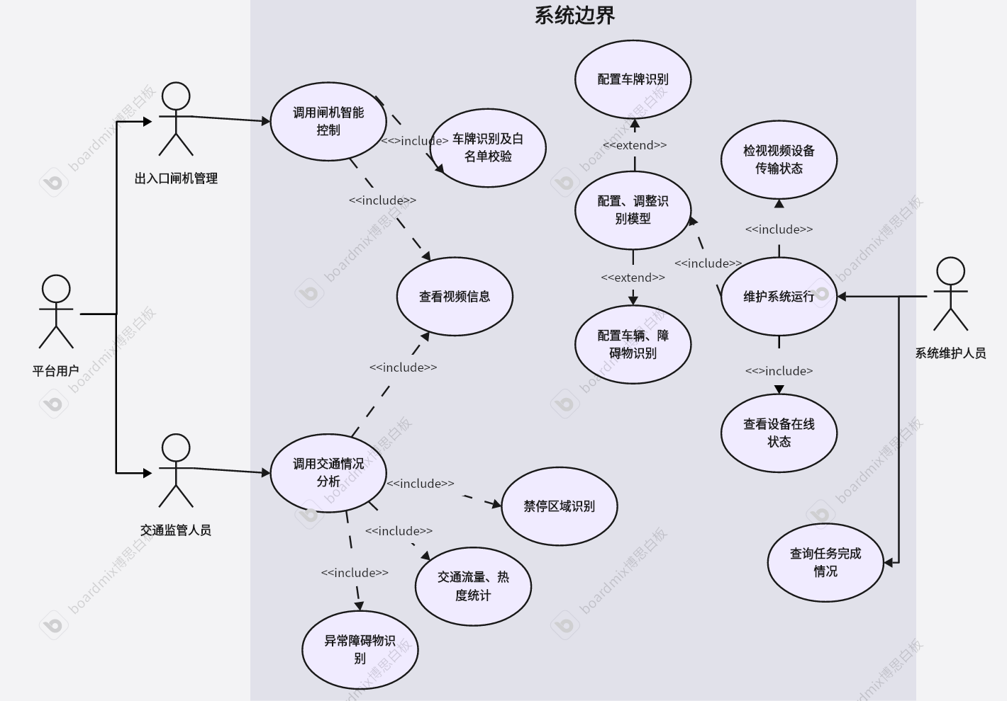
需求分析用例图
需求分析报告 V1.0 / 系统设计方案 V1.0 3

Slide 4
关键需求决策总览
关键问题
核心决策
解决的主要风险
数据传输方式
RTSP/RTMP + REST API + WebSocket + HTTP 上传
避免单一协议承载所有数据
实时性与连续性
实时流优先，抽帧分析，视频段与模拟结果兜底
网络、算力或模型不稳定导致演示中断
车牌数字识别
YOLO 定位车牌，PaddleOCR 识别完整车牌并提取数字
车牌模糊、误识别和白名单比对不可信
热力图形式
分区密度热力图 + 时间窗口统计
热力图只有装饰效果、缺少统计依据
跟踪与异常检测
车辆跟踪：YOLO + ByteTrack；
异常检测：FastFlow + 规则检测
禁停无法持续计时、未知异常类别难以穷举
需求分析报告 V1.0 / 系统设计方案 V1.0 4

Slide 5
决策 1：数据传输方式权衡
数据类型
选择方式
原因
实时视频流
RTSP/RTMP
视频数据体量大、连续性强，适合边端向云端推送或云端拉流
设备注册、心跳、配置、查询
REST API
请求响应清晰，便于接口测试、权限控制和文档维护
检测框、车牌、热力图、告警、状态
WebSocket
云端主动推送，减少前端轮询开销，保证监控页面及时刷新
实时流异常输入
HTTP 视频上传
网络或推流环境不稳定时，保证分析和展示流程继续运行
需求分析报告 V1.0 / 系统设计方案 V1.0 5

Slide 6
决策 2：实时性与连续性权衡
总体思路：实时视频流优先，抽帧分析保障处理效率，视频段上传保障流程连续性
1.主解决方案：边端手机优先推送实时RTSP/RTMP视频流，云端服务接收视频流后，云端采用连续拉流、按帧抽取并实时推理，生成车辆检测、车牌识别、拥堵热力图、禁停跟踪和道路异常检测结果，并通过 WebSocket 将结构化结果推送至前端展示端。端到端延迟目标为 1-2 秒，理想分析帧率目标为 15-30 FPS。
2.次解决方案：硬件算力不足时或网络波动时降低抽帧频率、缩小输入分辨率、切换轻量模型，控制在 10-15 FPS 范围内保持连续展示。实时流中断或推流条件不满足时，支持视频段上传进入同一套分析任务流程。
需求分析报告 V1.0 / 系统设计方案 V1.0 6

Slide 7
决策 3：车牌识别如何识别数字
技术路线：YOLO 车牌定位 + PaddleOCR 字符识别 + 车牌规则校验。
处理流程：视频帧 -> YOLO车辆、车牌检测 -> 车牌区域裁剪 -> 图像增强与校正 -> PaddleOCR 输出完整车牌字符串。
数字识别方式： PaddleOCR 负责识别车牌中的中文省份简称、英文字母和数字字符，并输出完整车牌字符串及识别置信度。系统从 PaddleOCR 输出结果中提取数字字符，同时保留完整车牌号码，用于白名单比对、闸机通行决策展示和历史记录保存。另外车牌号码格式基本固定，系统要结合长度校验、字符类别校验和 OCR 置信度阈值，提高白名单比对结果可信度。
PS：
异常处理：车牌过小、模糊、遮挡或置信度不足时标记为“需人工确认”，演示模式可使用预设样例结果。
需求分析报告 V1.0 / 系统设计方案 V1.0 7

Slide 8
决策 4：热力图形式
热力图方案：采用分区密度热力图，和区域密度规则 + 时间窗口统计技术理念
1.区域划分：将 704 沙盘道路划分为入口区、路口区、闸机等待区、转弯区、禁停区域周边等检测区域。
2.统计依据：根据 YOLO 车辆检测框中心点所属区域统计车辆数量，并用“区域车辆数 / 区域容量”计算密度等级。
稳定策略：结合时间窗口统计，降低单帧误检或漏检造成的热力图抖动。
前端展示：视频底图层 + 半透明热力覆盖层 + 区域名称、车辆数、趋势箭头和持续时间标注层。
需求分析报告 V1.0 / 系统设计方案 V1.0 8

Slide 9
决策 5：车辆跟踪模型与异常检测模型选择
禁停跟踪路线：YOLO 车辆检测 + ByteTrack 跟踪 + 禁停区域规则。
选择理由： YOLO 提供逐帧车辆检测框，ByteTrack 根据检测框在连续帧中的位置变化为车辆分配跟踪 ID，禁停区域规则负责判断车辆是否进入禁停区域并计算停留时长，禁停判断需要识别同一车辆的持续 ID、进入时间、当前位置和停留时长，单帧检测无法完成持续计时。
告警逻辑：车辆在禁停区域内停留超过预设阈值时，生成长时间停留告警，并展示轨迹、跟踪 ID 和告警级别。
异常检测路线：FastFlow 异常检测模型 + 规则检测。
选择理由：道路异常物体可能未知，难以提前穷举类别，因此不把常规目标检测作为异常检测主方案。规则检测可基于固定摄像头视角、道路区域掩膜、背景差分、静止区域变化、异常面积阈值和持续时间阈值判断疑似异常
需求分析报告 V1.0 / 系统设计方案 V1.0 9

Slide 10
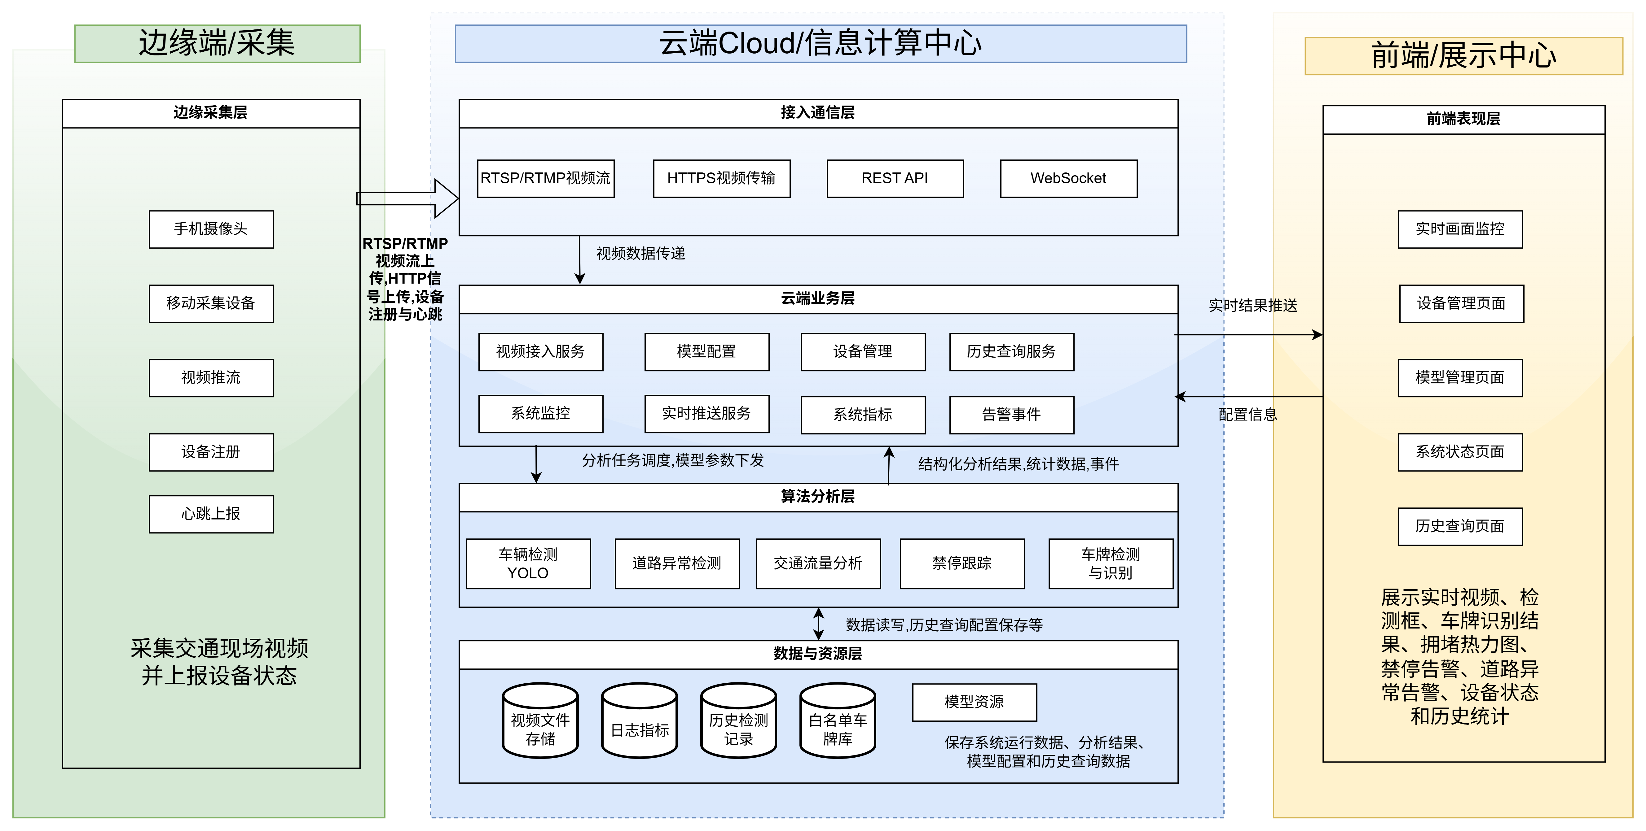
总体架构图
系统总体采用云边端协同的分层模块化架构
需求分析报告 V1.0 / 系统设计方案 V1.0 10

Slide 11
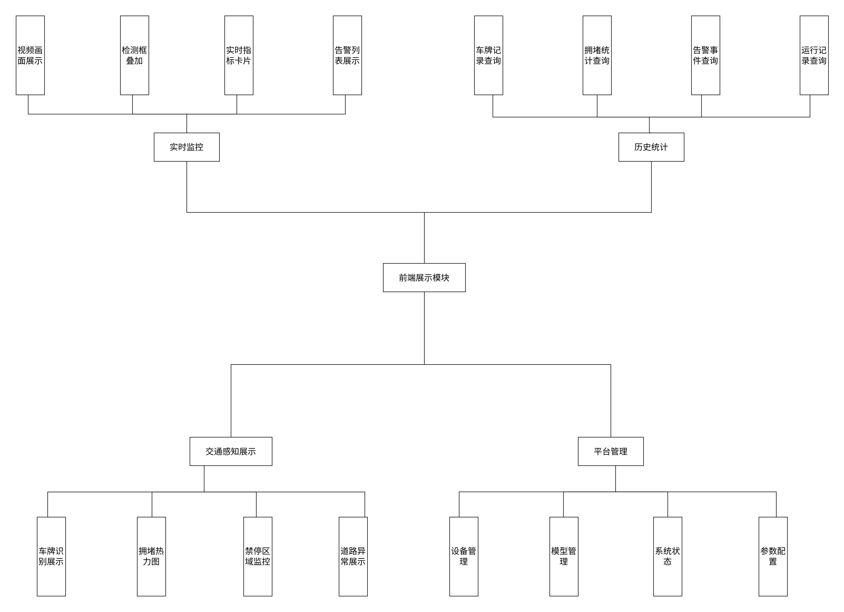
前端模块图
前端是系统的监控和管理入口，面向监控查看人员、平台管理员和模型配置人员。前端不直接执行视频推理或数据库写入，而是通过 REST API 和 WebSocket 与云端交互，重点是实时画面、AI 结果、设备状态、模型配置、系统状态和历史数据。
需求分析报告 V1.0 / 系统设计方案 V1.0 11

Slide 12
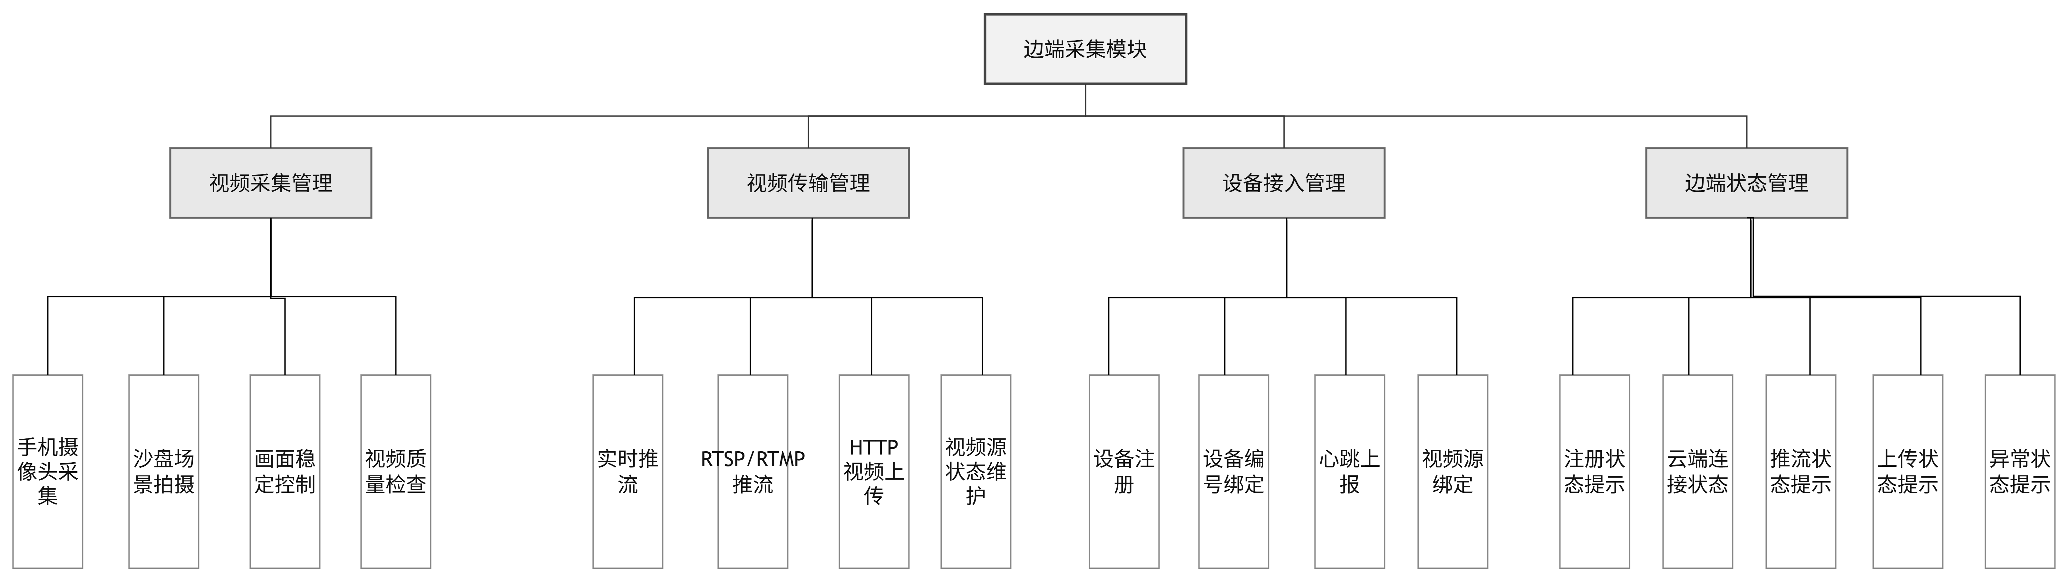
边端模块图
边端不承担重型 AI 推理和历史数据管理，其核心职责是采集视频、传输视频、注册设备和上报状态。
需求分析报告 V1.0 / 系统设计方案 V1.0 12

Slide 13
ER 图与核心数据表设计
表名
用途
devices
存储边端设备信息
video_sources
存储实时流和上传视频信息
analysis_tasks
存储视频分析任务信息
model_configs
存储模型配置和运行参数
whitelist_vehicles
存储白名单车辆库
detection_results
存储通用检测结果
plate_records
存储车牌识别和白名单比对记录
congestion_stats
存储拥堵统计和热力图数据
parking_events
存储禁停区域车辆停留和告警事件
anomaly_events
存储道路异常检测事件
system_metrics
存储系统资源和运行状态
operation_logs
存储关键操作和异常日志
需求分析报告 V1.0 / 系统设计方案 V1.0 13

Slide 14
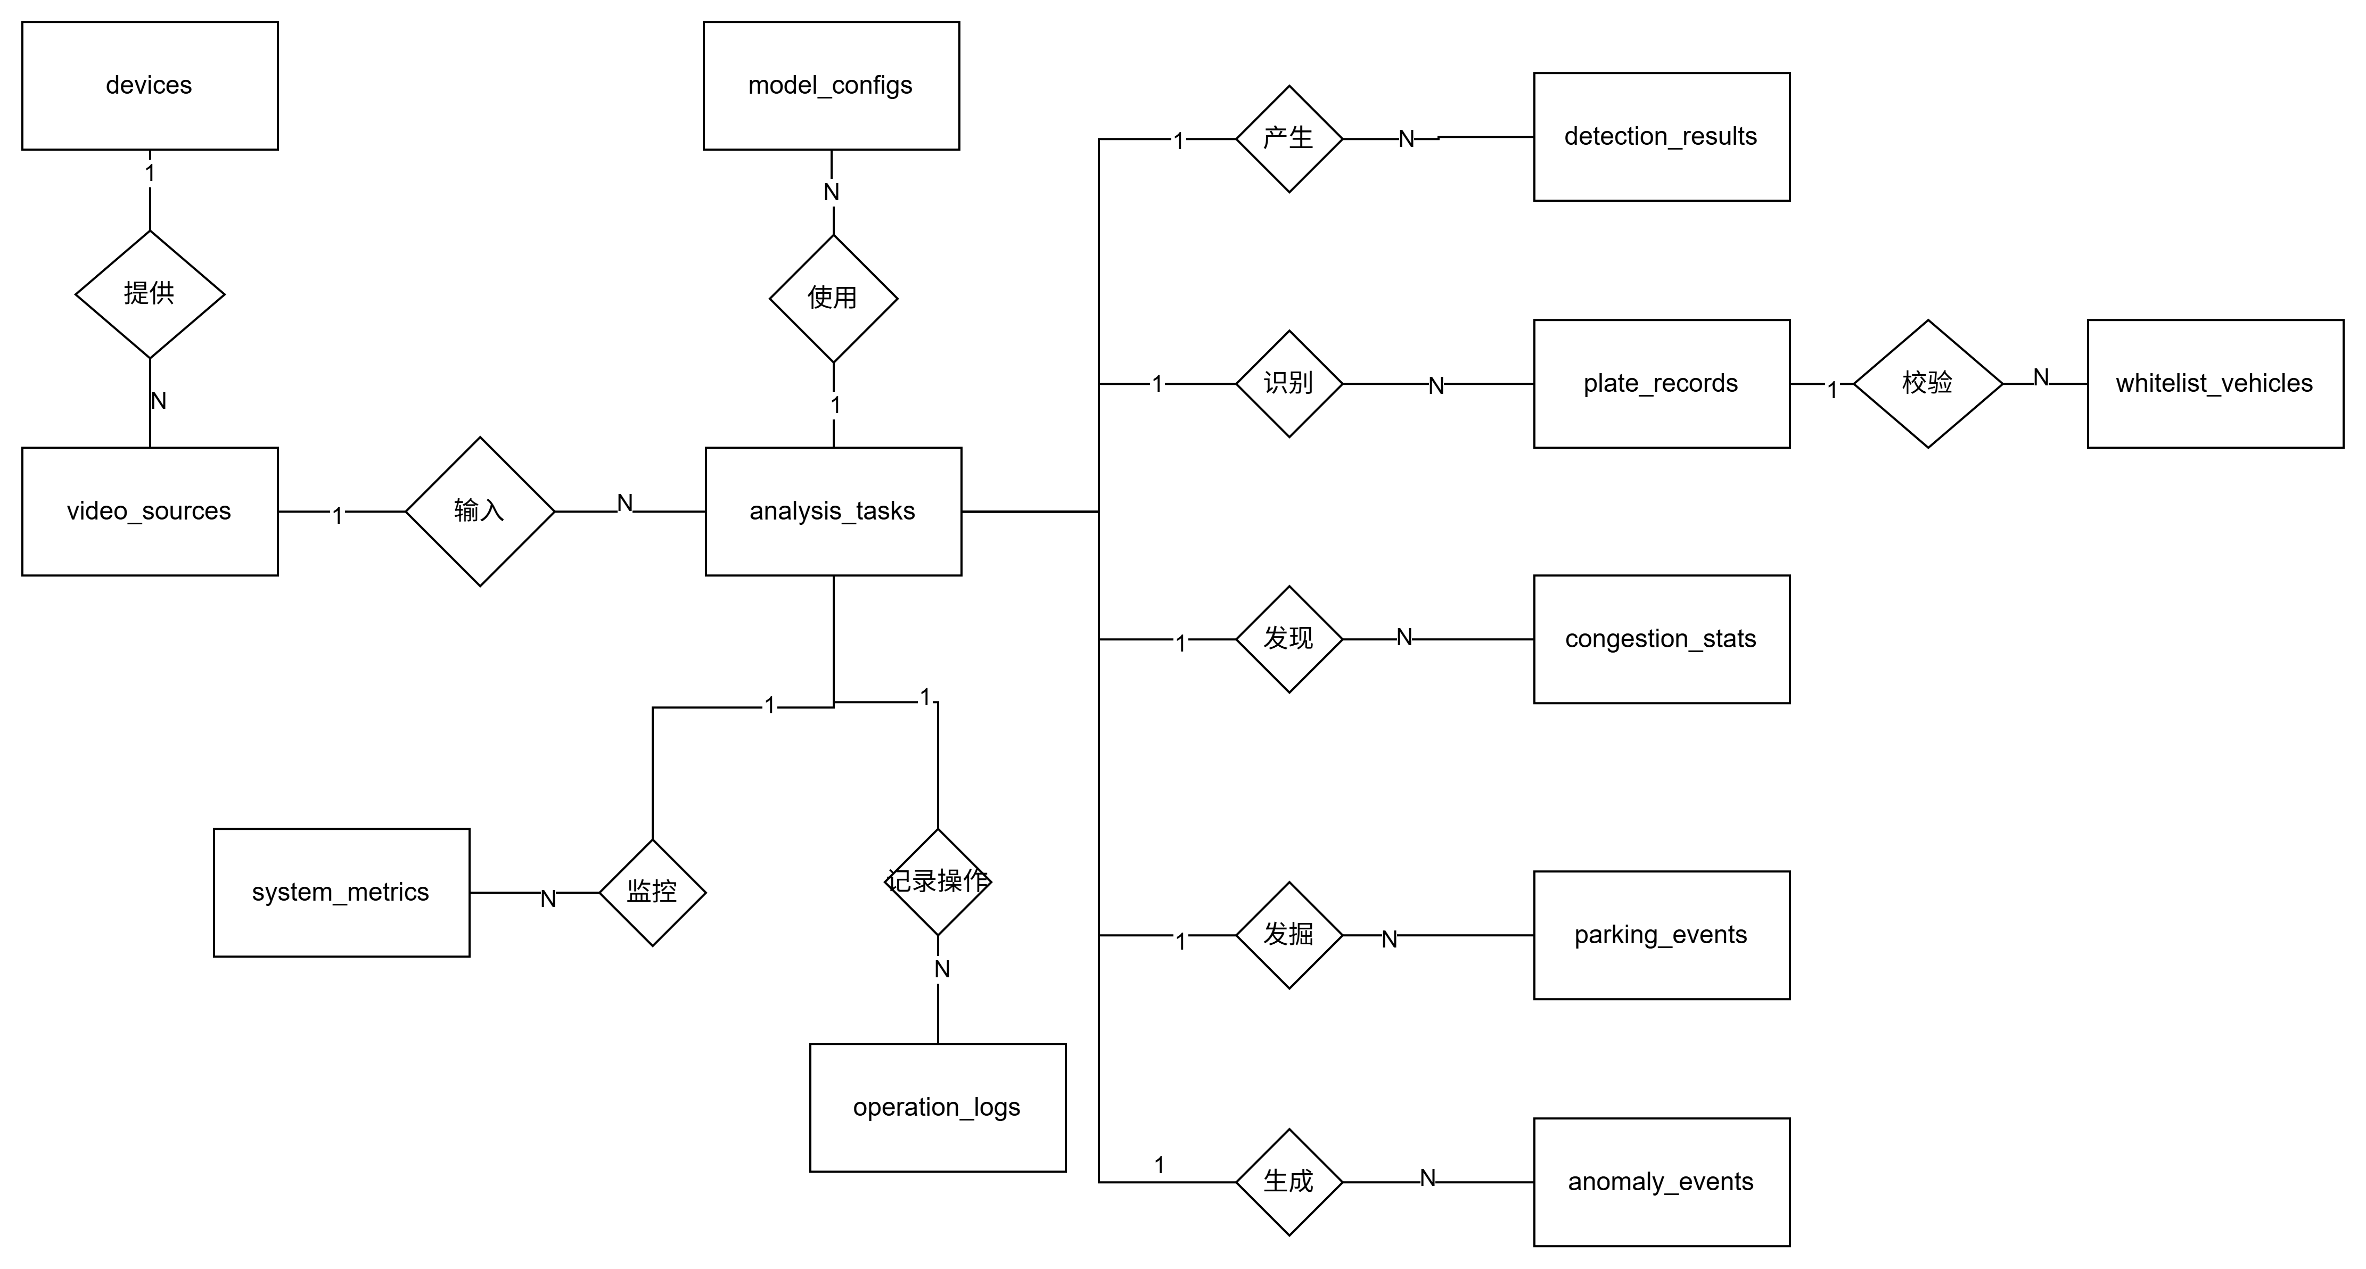
ER 图与核心数据表设计
需求分析报告 V1.0 / 系统设计方案 V1.0 14

Slide 15
总结：决策驱动系统设计
需求层面：系统围绕 704 智慧交通沙盘，覆盖车牌识别、拥堵热力图、禁停跟踪、道路异常检测和平台管理能力。
架构层面：采用云边端协同的分层模块化架构，明确边端采集、云端分析、前端展示的职责边界。
技术层面：通过 RTSP/RTMP、REST API、WebSocket、HTTP 上传组合，支撑视频流、业务管理和实时结果推送。
算法层面：使用 YOLO、PaddleOCR、ByteTrack、FastFlow 和规则兜底，兼顾识别能力、实时性、可解释性和演示稳定性。
验收层面：即使网络、GPU 或模型不稳定，也能通过视频段上传和模拟结果。
需求分析报告 V1.0 / 系统设计方案 V1.0 15

